Slide 1


- 2015년 생활필수품 물가조사원 교육 -
생필품 가격조사 지침 교육
2015. 12. 15
한국소비자단체협의회 물가감시센터

Slide 2

INDEX
01 생활필수품 가격조사 현황
02 조사표 작성 지침
03 조사 시 유의사항
04 자주 묻는 질문

Slide 3


01 생활필수품 가격조사 현황

Slide 4
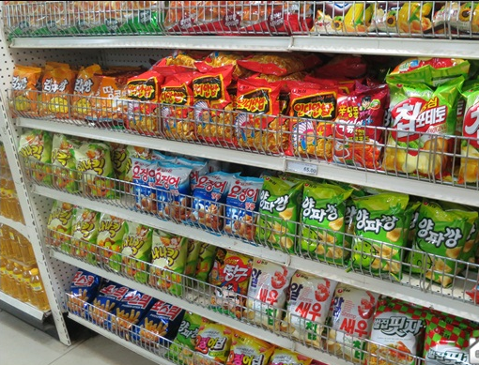
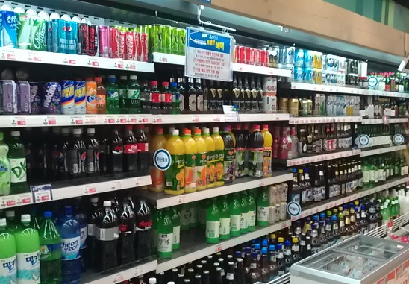
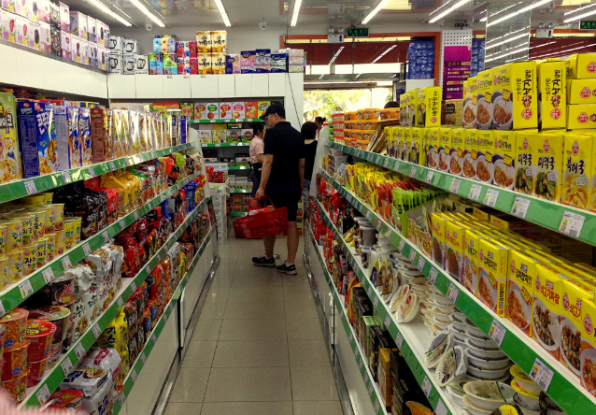
01 생활필수품 가격조사 현황
조사 지침 교육
조사 목적
생활필수품 가격 및 원가 정보를 소비자에게 제공함으로써 소비자의 알권리를 보장하고 합리적인 소비 활동을 유도함.
정기적인 생활필수품 가격조사를 통하여 물가상승 실태를 파악하고 지나치게 인상된 품목이 있는지 감시함으로써, 소비자 물가 안정에 기여함.

Slide 5
01 생활필수품 가격조사 현황
조사 지침 교육
조사 개요
각 구별 12곳 조사
백화점, 대형마트, 기업형 슈퍼마켓(SSM),
일반 슈퍼마켓 등 총 300개 업소
서울시 25개 구
조사지역
조사업체
조사일시
조사제품
조사기관
매월 셋째주 목-금 양일간
생활필수품 및 가공식품
(34개 품목, 90개 제품)
한국소비자단체협의회
(9개 회원단체)

Slide 6


01 생활필수품 가격조사 현황
조사 지침 교육
조사 프로세스
(소협∙회원단체)
(조사원)
가격조사 실시
가격조사 안내
조사업소 방문, 가격조사 실시
조사표 작성 및 제출
조사일정 및 조사업소 안내
조사표 배부 및 조사 시
유의사항 안내 등
(조사원∙회원단체)
조사결과 입력
물가입력시스템 입력
단체관리자의 데이터 검증

Slide 7

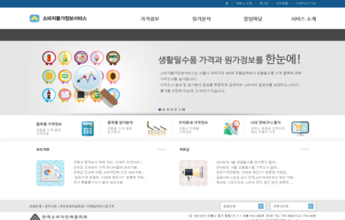
01 생활필수품 가격조사 현황
조사 지침 교육
조사 프로세스
(소협)
(회원단체∙조사원)
데이터 검증
검증 요청 데이터 재확인
조사 실수, 입력 실수 확인
오류 수정 후 제출
자료 취합
각 단체의 자료 취합
이상값에 대한 검증리스트 작성
각 단체에 검증 요청
(소협)
가격정보 공개
최종 자료 취합
가격조사 결과 분석
가격정보 공개

Slide 8

01 생활필수품 가격조사 현황
조사 지침 교육
데이터 검증
조사된 가격정보를 분석, 검증하여 신뢰성 있는 가격정보를 소비자에게 제공하고자 함.
제품별 평균가격 비교, 전월대비 가격 비교, 유통업체별 가격 비교 등 정상 범위 밖에 있는 데이터에 대해 9개 단체에 재확인 및 수정을 요청함.
2015년 1월∼11월까지 791개의 데이터에 대해 이상값을 검증 요청하였으며, 검증 결과 단체별 최소 11건, 최대 107건으로 총 476건의 오류가 확인됨.
※ 한국소비자교육원의 경우, 2015년 1월∼2월 두 달간 조사.

Slide 9
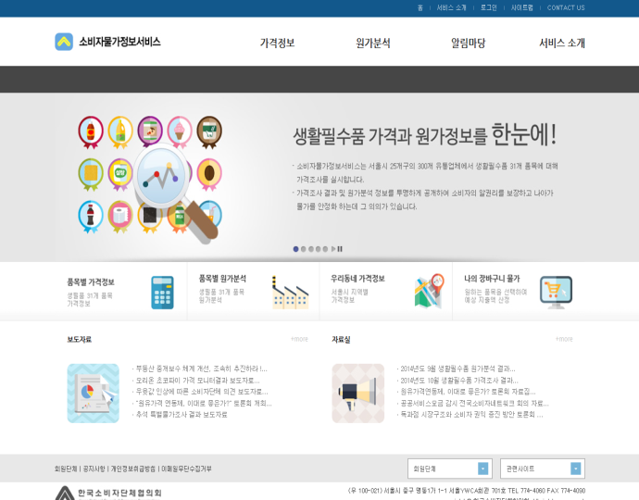
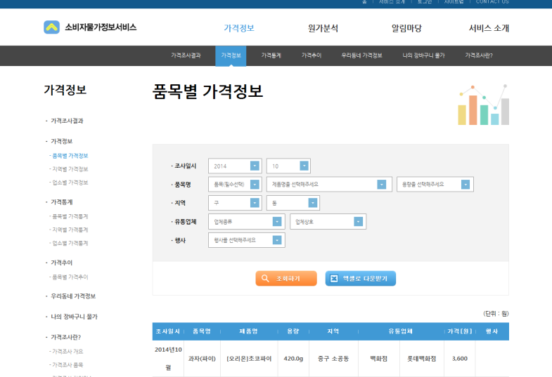
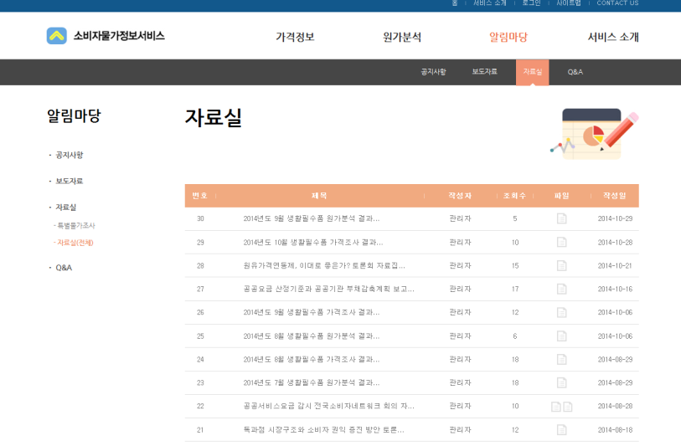
01 생활필수품 가격조사 현황
조사 지침 교육
소비자물가정보서비스
매월 생활필수품 가격조사 결과를 업데이트 하고 있음.
2014년 초부터 가격정보, 원가정보뿐만 아니라 물가감시센터 활동자료, 특별물가조사 결과보고서 등 다양한 정보를 제공하고 있음.

Slide 10
02 조사표 작성 지침

Slide 11
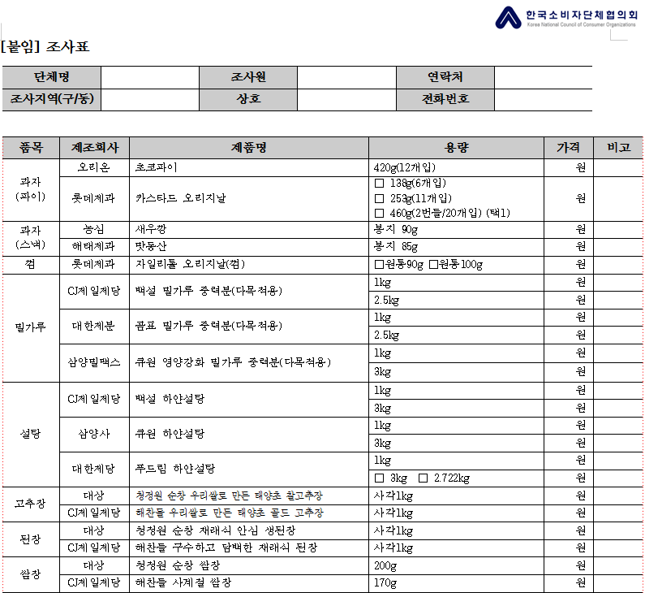

02 조사표 작성 지침
조사 지침 교육
조사표 구성
단체명, 조사원 이름/연락처, 조사지역/상호/전화번호
제품명, 용량, 가격, 비고 등
2페이지 구성

Slide 12
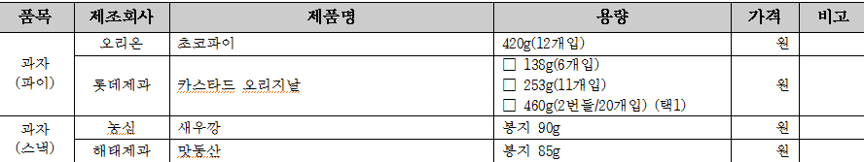
02 조사표 작성 지침
조사 지침 교육
조사 개요
조사지역 : 구, 동 명확히 작성
상호 : 업체명 정확히 작성
제품명 : 제품명 반드시 확인 (유사제품 주의)
용량 : 명시된 용량만 조사, 무료증정 제외한 본품의 용량만 기입
가격 : 가격표 가격 그대로 기입 (환산하지 않음)
비고 : 1+1제품, 무료증정, 묶음제품, 추가구성, 할인 등 명시

Slide 13
03 조사 시 유의사항

Slide 14
03 조사 시 유의사항
조사 지침 교육
업체명 정확히 기입
백화점
백화점
롯데백화점, 신세백화점, 현대백화점 등
대형마트
3대 대형마트
롯데마트, 이마트, 홈플러스
기타 대형마트
하나로클럽, 킴스클럽 등
슈퍼마켓
기업형 슈퍼마켓
(SSM)
GS슈퍼마켓, 롯데슈퍼, 이마트에브리데이, 홈플러스익스프레스
일반 슈퍼마켓
SSM 이외에 동네 중소형 슈퍼마켓
가격조사 자료는 유통업체 유형별로도 분석하고 있으므로, 상호명을 혼돈하지 않고 정확히 기입해야 함.
예) 롯데마트(3대 대형마트) – 롯데슈퍼(기업형 슈퍼마켓)
하나로클럽(기타 대형마트) – 하나로마트(일반 슈퍼마켓)

Slide 15
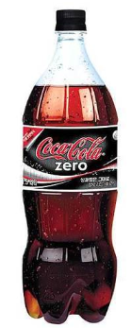

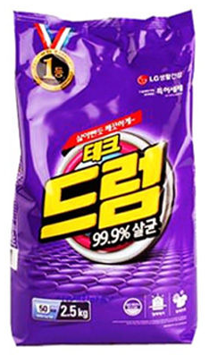

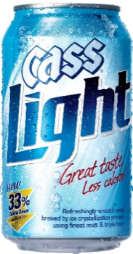
03 조사 시 유의사항
조사 지침 교육
조사대상 제품만 조사
코카콜라 : 코카콜라 제로, 코카콜라 라이트 등 타 제품은 조사하지 않음.
맥주 : 무알콜, 라이트 등의 제품은 조사하지 않음.
분유 : 3단계만 조사, 1∙2∙4단계는 조사하지 않음.
두부 : 부침용만 조사, 찌개용은 조사하지 않음.
기저귀 : 남아용, 여아용 구분없이 조사.
세탁세제 : 가루세제 리필용만 조사, 액체세제 및 드럼용은 조사하지 않음.
STOP

Slide 16

03 조사 시 유의사항
조사 지침 교육
제품 단위 확인
기타 중량
판매되고 있는 제품의 단위가 표에 없으나 기타용량 항목이 있는 경우,
명시된 용량에 가장 근사한 용량으로 조사함.
해당 상자에 체크한 후 직접 용량을 기입해야 함.
기획 상품
무료증정이 있는 경우, 본품 용량만 기입하고 비고에 1+1제품, 100g증정 등으로 표기.
묶음제품의 경우, 전체 용량을 기입함.
※ 가격은 환산하지 않고 가격표 그대로 적음.

Slide 17
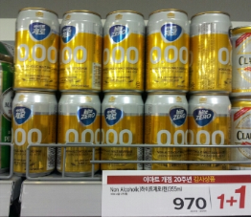
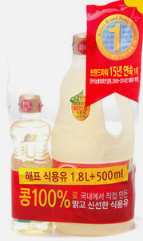
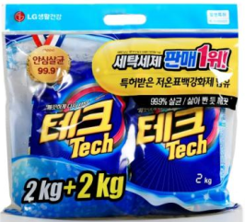
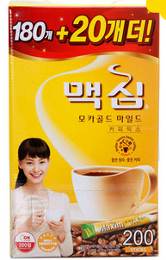
03 조사 시 유의사항
조사 지침 교육
기획상품 구분 (무료증정 vs 묶음제품)
무료증정 제품과 묶음제품을 명확히 구분해야 함.
무료증정 : 단일상품 가격에 무료 증정품이 추가되어 있는 제품을 말함.
묶음제품 : 판매가격에 구성 제품의 가격이 모두 반영되어 있으나, 단일제품을 구입할 때보다 저렴하게 판매함.
무료증정(1+1 제품)
무료증정(증정품)
묶음제품
묶음제품(추가구성)

Slide 18
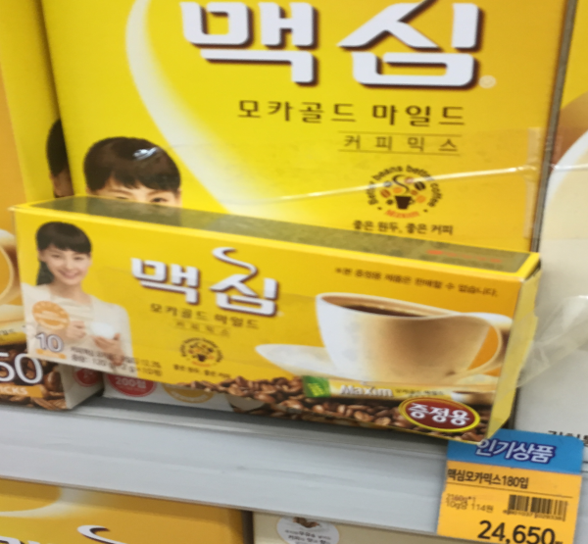
03 조사 시 유의사항
조사 지침 교육
무료증정 (1+1제품, 증정품)
1+1 제품의 경우, 1개를 사면 1개를 무료로 증정하는 제품임.
증정품의 경우, 본 제품에 증정제품(사은품)을 추가로 부착하여 무료로 증정하는 경우가 많음.
1+1 제품
증정품

Slide 19
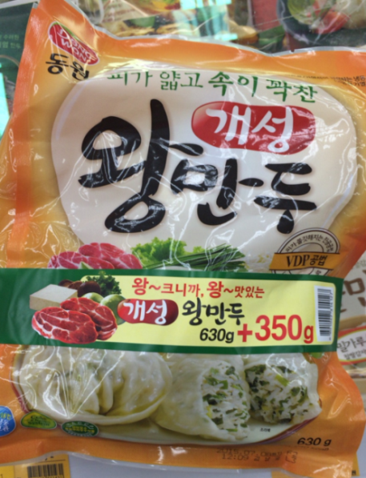
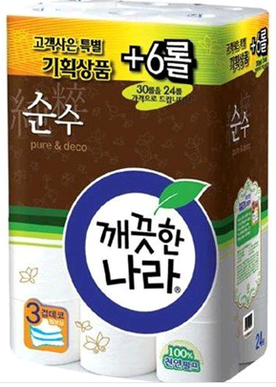
03 조사 시 유의사항
조사 지침 교육
묶음제품 (추가구성)
묶어서 판매하되 단품으로 구매하는 것보다 저렴하게 판매함.
냉동만두와 세탁세제의 경우 대부분의 상품이 묶음제품으로 판매되고 있음.
추가구성은 제조사에서 기존의 포장에 추가로 구성하여 제조한 기획상품임.
※ 조사 가능한 묶음제품 : 맛김, 라면, 즉석밥, 콜라, 맥주, 커피, 아이스크림, 냉동만두,
두루마리 화장지, 기저귀, 세탁세제
묶음제품
묶음제품(추가구성)

Slide 20
04 자주 묻는 질문

Slide 21


04 자주 묻는 질문
조사 지침 교육
마트에 가보니 커피가 아래 사진과 같이 판매되고 있습니다.
어떻게 조사해야 되나요?
180개+20개 추가구성, 24,900원
180개 , 24,650원
V
200 24,900 기획상품 (O)
V
24,650 증정(10개) (O)
왼쪽 제품의 경우 “180개+20개 더”라고 표기되어 있으나, 포장지 겉면 200개입이라고 명시되어 있습니다. 또한 20개를 공짜로 주는 제품이 아니며, 판매가격에 구성제품의 가격이 모두 포함되어 있었습니다.
오른쪽의 경우 본품에 추가로 증정품을 부착하고, 180개입 가격에 10개를 무료 증정하고 있었습니다. 위와 같이 작성하시면 됩니다.

Slide 22
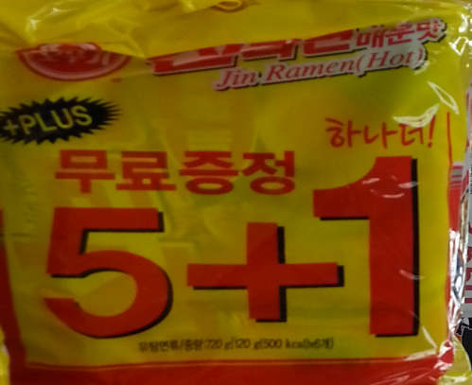
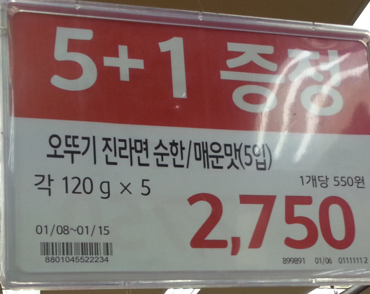
04 자주 묻는 질문
조사 지침 교육
오뚜기 진라면을 ‘5개+1개 증정’으로 판매하고 있습니다.
이 경우 ‘6개 묶음’으로 봐야 하나요?
5개+1개 증정, 2,750원
2,750 증정(1개) (O)
기존 5개 묶음제품에 1개를 무료 증정하는 한시적인 행사로, 5개 묶음과 유사한 수준에서 가격이 책정됩니다. 따라서 ‘5개 묶음’란에 ‘2,750원, 증정(1개)’으로 기입하시면 됩니다.

Slide 23
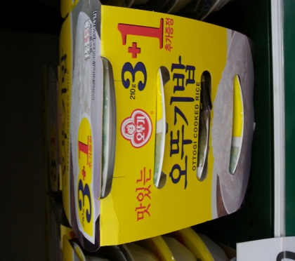
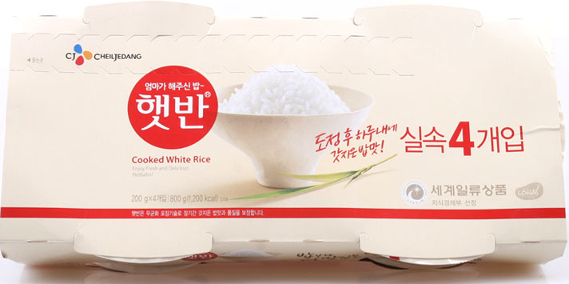
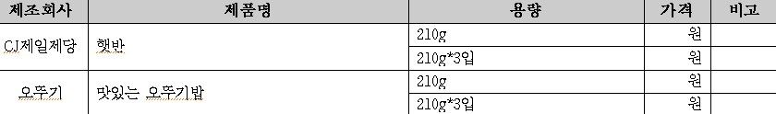
04 자주 묻는 질문
조사 지침 교육
매장에 가보니, 3개입 제품은 없고 4개입 제품만 판매되고 있는데
어떻게 조사해야 되나요?
200g*4입, 4,000원
210g*3입+1개 증정, 3,700원
(O)
3,700 증정(1개) (O)
햇반 200g*4개입은 조사대상이 아니므로 공란으로 두어야 합니다.
맛있는 오뚜기밥의 경우 한시적으로 1개를 무료 증정하고 있으며, 3개입과 유사한 수준으로 가격이 책정되어 있으므로, 조사대상에 해당됩니다. 맛있는 오뚜기밥은 위와 같이 작성하시면 됩니다.

Slide 24
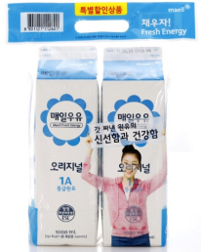

04 자주 묻는 질문
조사 지침 교육
매장에 가보니, 단품은 판매하지 않고 묶음제품만 판매되고 있습니다. 이 경우 어떻게 조사를 해야 하나요?
(O)
해당 제품은 2개의 제품을 단품으로 구입할 때보다 저렴하게 판매하는 묶음제품입니다. 우유는 묶음제품 조사가 허용되지 않는 품목이므로 조사표를 공란으로 두시기 바랍니다.
1+1 제품, 4,250원

Slide 25
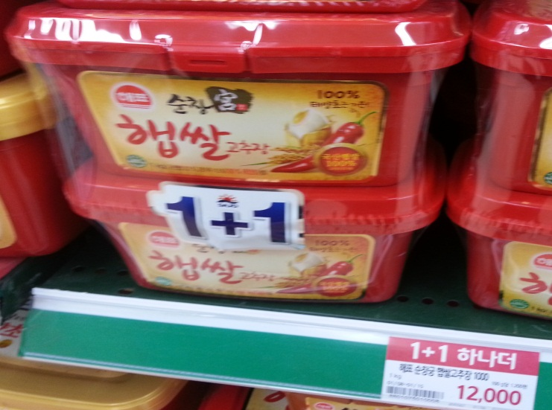
04 자주 묻는 질문
조사 지침 교육
고추장 제품이 단품 없고, 1+1제품으로 묶어 12,000원에 판매되고 있는데 조사대상인가요?
※
해당 사진은 예시용이며, 순창 궁 고추장은 현재 조사제품은 아님.
1kg, 1+1 제품, 12,000원
12,000 1+1제품 (O)
단품 없이 1+1제품으로만 판매할 경우에는 판매가격을 확인해야 하며, 한개의 가격에 하나를 증정하고 있었습니다. ‘12,000원, 1+1제품’으로 기입하시면 됩니다.

Slide 26
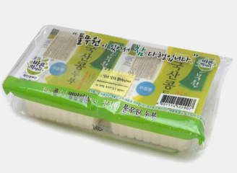
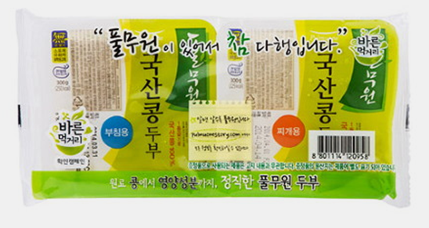
04 자주 묻는 질문
조사 지침 교육
매장에 가보니, 단품은 판매하지 않고 300g+300g(묶음제품)만 판매되고 있습니다. 이 경우 어떻게 조사해야 하나요?
300g+300g, 4,250원
부침용 300g+찌개용 300g, 4,250원
(O)
두부는 묶음제품 조사가 허용되지 않는 품목이므로 공란으로 두시기 바랍니다.

Slide 27
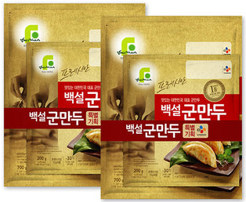
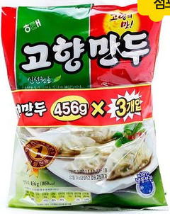
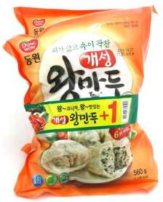
04 자주 묻는 질문
조사 지침 교육
매장에 가보니, 단품은 판매하지 않고 묶음제품만 판매되고 있습니다. 이 경우 어떻게 조사해야 하나요?
(700g+200g)*2, 13,960원
456g*3, 9,300원
560g+560g, 7,980원
V
1,800 13,960 기획상품 (O)
V
1,368 9,300 기획상품 (O)
V
1,120 7,980 기획상품 (O)
냉동만두는 단품이 없을 시 묶음제품 조사가 가능한 품목이며, 위와 같이 판매되고 있을 경우 조사표에는 전체용량, 가격을 작성하고 비고에는 기획상품이라고 기입하시면 됩니다.
주의할 점은 1+1제품, 무료증정입니다. 이는 기존의 단품가격과 유사한 수준으로 책정되어 있을 것입니다. 이때는 본품의 용량, 가격을 작성하고 비고란에 1+1제품/무료증정으로 기입해 주시기 바랍니다.

Slide 28
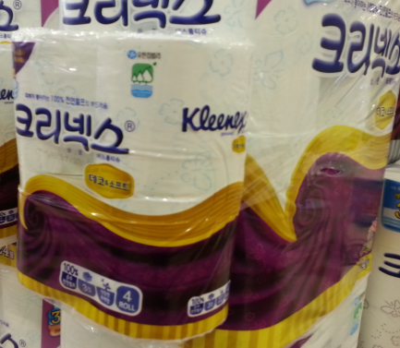
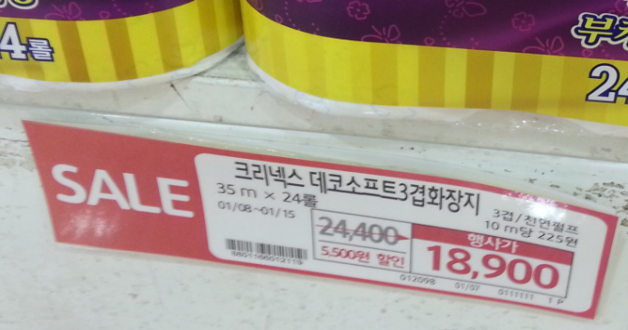
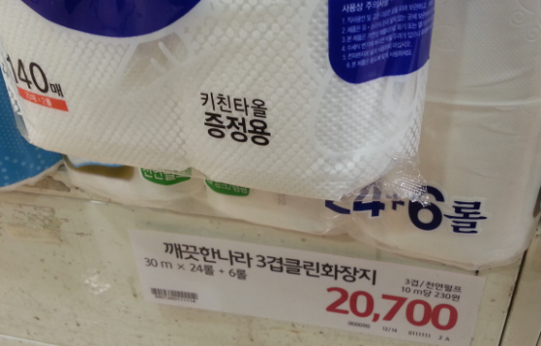

04 자주 묻는 질문
조사 지침 교육
두루마리 화장지가 24+6롤이라고 표기되어 판매되고 있는데
어떻게 조사해야 되나요?
35m*24롤, 4롤 증정, 18,900원
30m*24롤+6롤, 키친타올 2롤 증정, 20,700원
V
18,900 증정(4롤) (O)
V
30 20,700 기획상품,
증정(키친타올 2롤) (O)
유한킴벌리 화장지의 경우 본품에 4롤을 추가로 부착하여 무료 증정하고 있었습니다. 35m*25롤, 18,900원, 증정(4롤)으로 기입하면 됩니다.
깨끗한나라 화장지의 경우 6롤이 추가로 포함되어 있고, 키친타올을 무료로 증정하고 있었습니다. 6롤을 포함한 용량, 가격을 기입하시고, 비고란에 기획상품, 증정(키친타올 2롤)으로 작성하시면 됩니다.

Slide 29
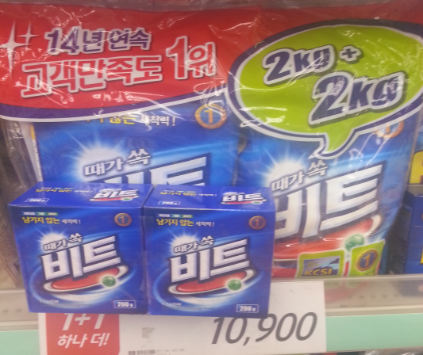

04 자주 묻는 질문
조사 지침 교육
세제가 단품은 없고, 아래와 같이 기획상품으로 묶어서 판매하고 있습니다. 어떻게 기입해야 되나요?
2kg+2kg, 11,500원
2kg+2kg, 10,900원
V
4 11,500 기획상품 (O)
V
4 10,900 기획상품,
증정(400g) (O)
테크 제품의 경우 2kg을 공짜로 주는 상품이 아니라, 2kg*2개입으로 단품을 따로 두개 구입할 때보다 저렴하게 판매하는 상품입니다. 조사표에는 전체중량(4kg)과 판매가격을 작성해 주시면 됩니다.
비트제품의 경우 2kg*2개입 묶음제품인데, 200g*2개를 무료 증정하고 있었습니다. ‘4kg, 기획상품, 증정(400g)’으로 기입해야 합니다.

Slide 30


매월 유통업체를 직접 방문하시어 생활필수품 가격조사를 해주시는 조사자 분들의 수고에 감사드립니다.
여러분들의 노고가 값지게 쓰일 수 있도록 가격정보를 상세히 공시하고, 물가감시 활동에 다양하게 활용할 계획입니다.
시장의 변화를 효과적으로 모니터링하고 소비자에게 유용한 정보를 제공하기 위해 조사 품목과 제품의 변동이 있을 수 있습니다.
힘드신 점이 있으시겠지만, 여러분의 활동이 물가 안정에 기여하고 신뢰성 있는 데이터가 될 수 있도록 항상 꼼꼼하고 정확한 조사를 부탁드리겠습니다.

Slide 31


- 2015년 생활필수품 물가조사원 교육 -
물가입력시스템 사용 교육
2015. 12. 15
한국소비자단체협의회 물가감시센터

Slide 32
INDEX
01 물가입력시스템 개요
02 PC시스템 사용 방법
03 모바일시스템 사용 방법
04 기타 사항

Slide 33
01 물가입력시스템 개요

Slide 34
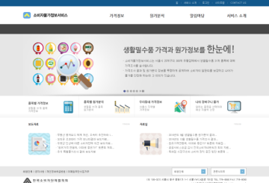

01 물가입력시스템 개요
시스템 사용 교육
추진 배경 및 필요성
생활필수품 가격조사 자료 제공의 신속성 ∙ 정확성 제고
DB와의 연계를 통한 일선 업무 경감
“One-Stop 소비자 정보 포털 지향”
물가입력시스템 프로세스
물가입력시스템
소비자물가정보서비스
가격정보DB
생활필수품 가격조사
결과 입력(매월)
9개 회원단체
/ 조사원

Slide 35
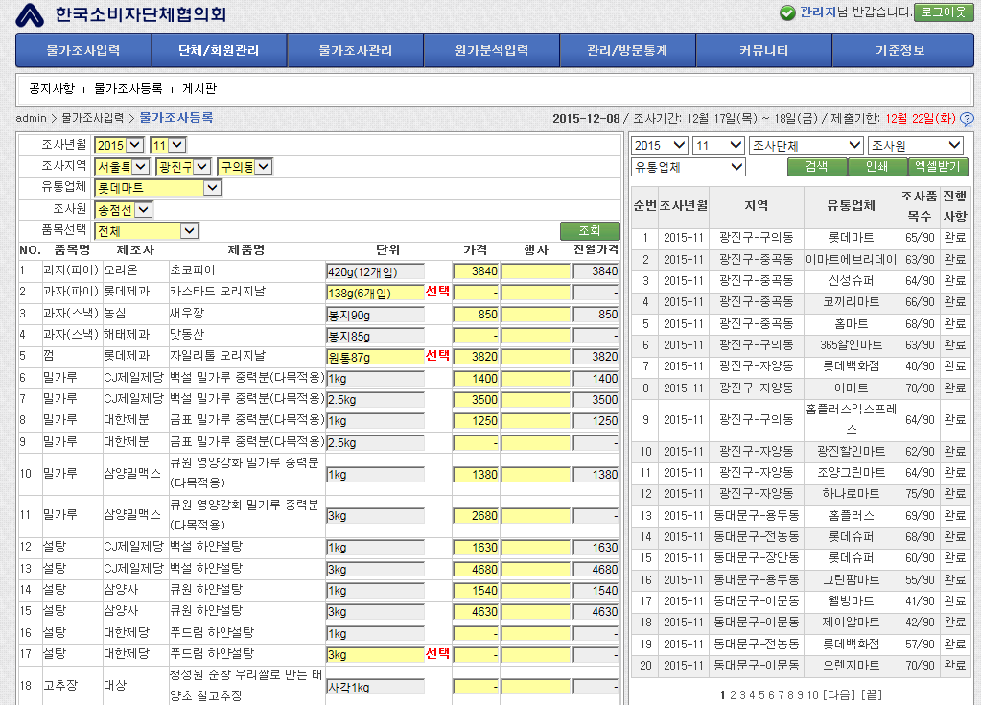
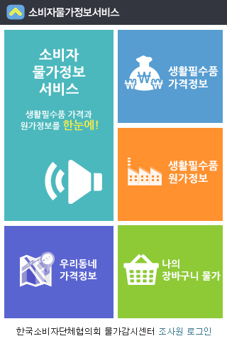
01 물가입력시스템 개요
시스템 사용 교육
물가입력시스템
2015년부터 물가입력시스템(PC와 모바일)을 통해 생필품 가격조사 결과를 수집하고 있음.
▲ PC 버전
▲ 모바일 버전

Slide 36
02 PC시스템 사용 방법

Slide 37
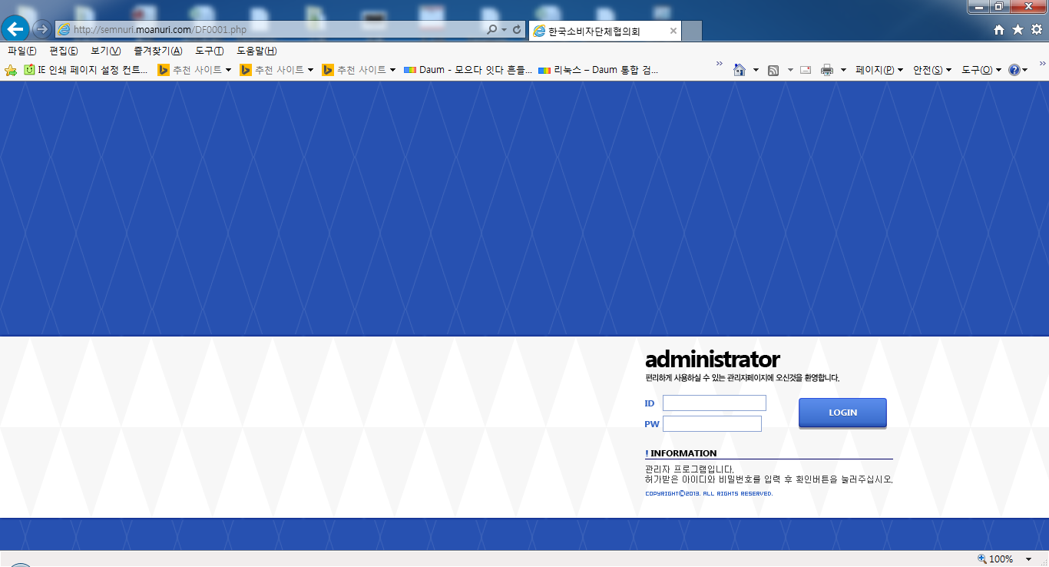

02 PC시스템 사용 방법
시스템 사용 교육
로그인
물가입력시스템 URL 접속
인터넷 주소창에 “priceadm.consumer.or.kr”을 입력
아이디와 패스워드를 입력한 후 [LOGIN] 버튼 선택

Slide 38

02 PC시스템 사용 방법
시스템 사용 교육
공지사항 및 게시판
공지사항
생필품 가격조사 및 입력시스템 관련 공지가 게재됨.
조사 안내
조사 및 입력시 유의사항
조사제품 및 입력시스템 변경사항 등
매월 ‘물가조사등록’ 이전에 공지사항을 반드시 확인할 것.
게시판
생필품 가격조사 및 입력시스템 사용에 대한 질문, 건의사항, 애로사항 등을 업로드함.

Slide 39
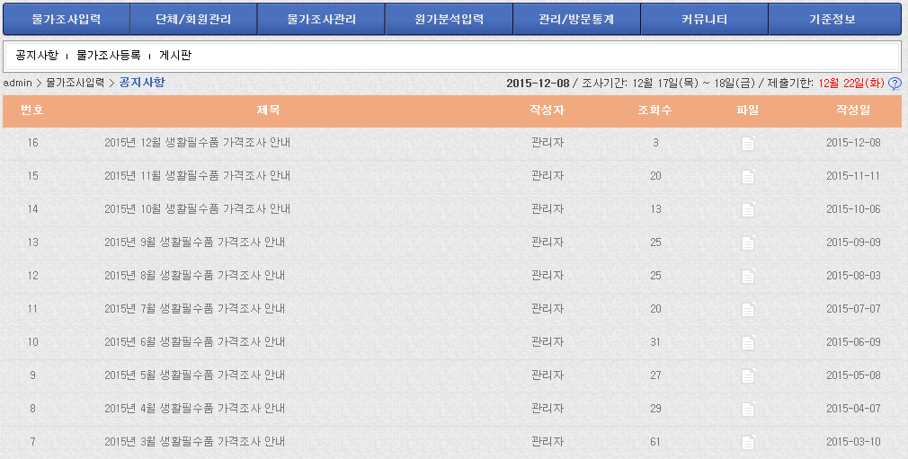
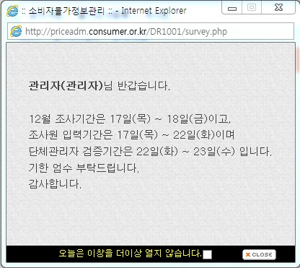
02 PC시스템 사용 방법
시스템 사용 교육
화면 구성
안내팝업창 : 로그인 후 조사기간 및 자료 입력기간에 대한 안내가 보여짐.
메뉴구성 : 공지사항, 물가조사등록, 게시판으로 구성됨.
2
1

Slide 40
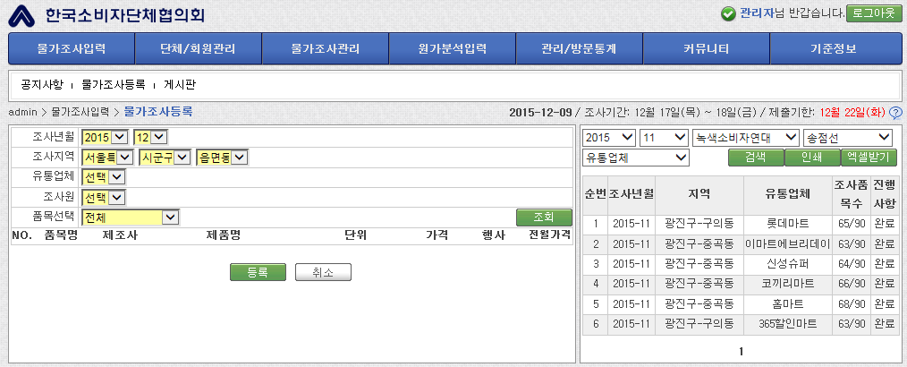
02 PC시스템 사용 방법
시스템 사용 교육
물가조사 등록 – 등록/조회
등록화면 : 생필품 가격조사 결과를 유통업체별로 등록∙수정함.
조회화면 : 생필품 가격조사 결과를 유통업체별로 조회함.
1
2
조사원(입력자)은 할당된 지역과 유통업체에 대해서만 조회 및 등록이 가능하며, 권한이 부여된 실무자는 해당 단체에 할당된 모든 지역과 유통업체에 대해 조회/수정이 가능함.

Slide 41
02 PC시스템 사용 방법
시스템 사용 교육
물가조사 등록 – 기본정보 선택
조사지역과 유통업체를 선택한 후 조회함.
조사년월은 해당 시기로 자동 선택되며,
조사지역과 유통업체를 선택하면 조사원 이름과 품목이 자동 조회됨.

Slide 42
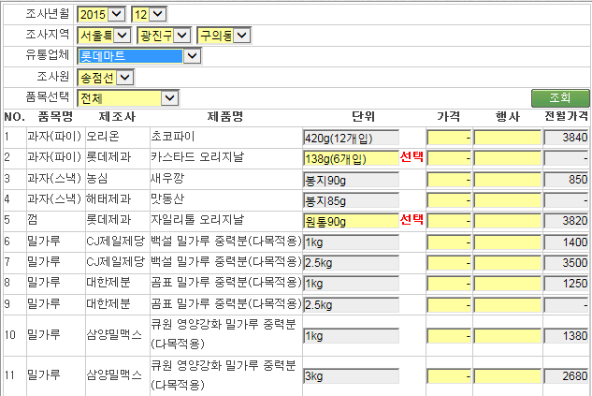


02 PC시스템 사용 방법
시스템 사용 교육
물가조사 등록 – 조사결과 입력
제품별로 ‘단위’, ‘가격’, ‘행사’, ‘전월가격’를 선택 또는 입력함.
① 단위 : 해당 제품의 용량(포장단위) ② 가격 : 해당 제품의 판매가격
③ 행사 : 기획상품, 1+1제품, 증정, 할인 등 ④ 전월가격 : 해당업소∙제품의 전월 조사가격
1
2
3
4

Slide 43
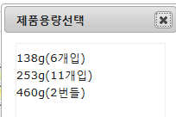
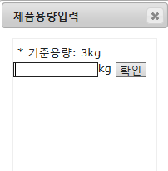
02 PC시스템 사용 방법
시스템 사용 교육
물가조사 등록 – 단위
단위는 ‘고정’, ‘선택’, ‘입력’ 3가지 방식이 있음.
고정 단위(회색 상자)는 수정이 불가하고, 선택/입력 단위(노란색 상자)는 해당 셀을 클릭한 뒤 팝업창에서 선택 또는 입력함.
1
1
▲ 단위 선택의 예 : 카스타드
2
2
▲ 단위 입력의 예 : 테크

Slide 44
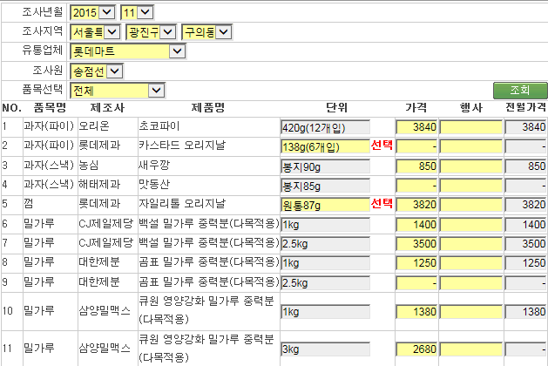
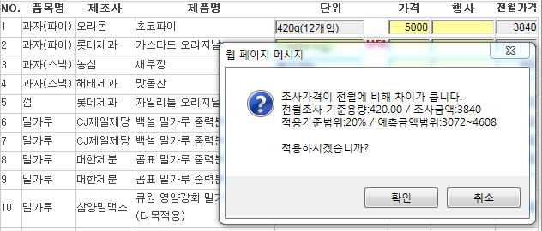
02 PC시스템 사용 방법
시스템 사용 교육
물가조사 등록 – 가격
조사제품과 용량에 해당하는 판매가격을 기입함.
- 가격은 반드시 숫자만 입력함.
- “0”을 입력하면 기존 입력한 가격이 삭제됨.
※ 검증시스템
: 오차범위(해당 유통업체 전월가격의 ±20%)가 설정되어 있어, 당월 입력한 조사가격이 전월과 비교시 차이가 클 경우 오류메시지가 보여짐.

Slide 45
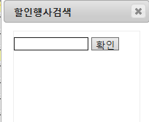
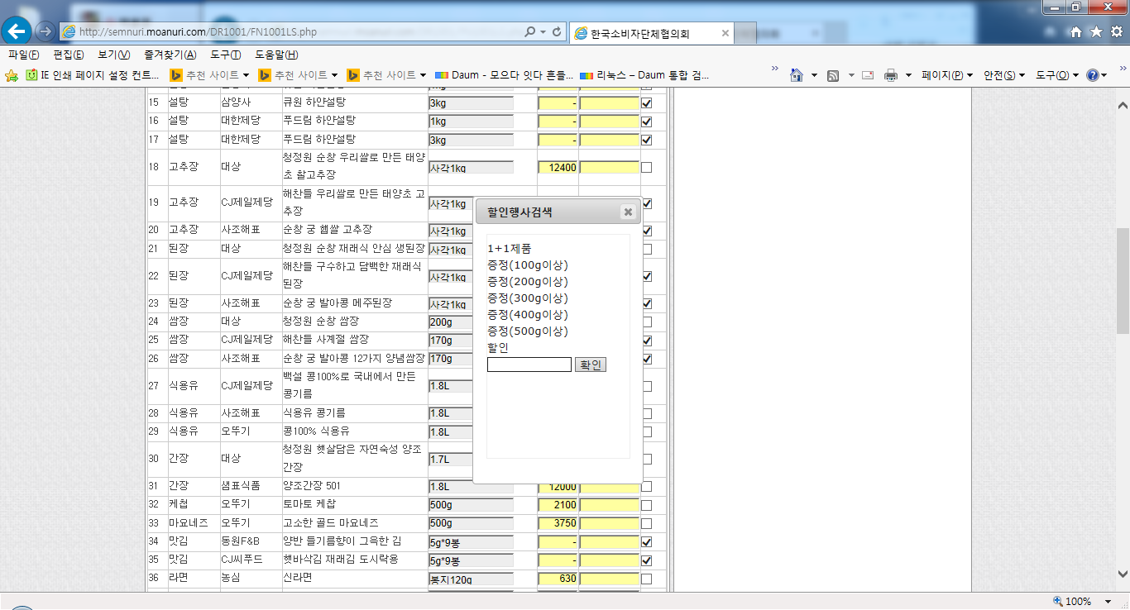
02 PC시스템 사용 방법
시스템 사용 교육
물가조사 등록 – 행사
기획상품, 1+1제품, 증정, 할인 등의 행사가 있는 경우,
해당 셀을 클릭한 후 팝업창에서 행사명을 선택하거나 직접 입력함.
선택 목록이 있는 경우 가급적 명시된 리스트에서 선택할 것.
1
1
▲ 예시 : 카스타드
2
2
▲ 예시 : 테크

Slide 46
02 PC시스템 사용 방법
시스템 사용 교육
물가조사 등록 – 전월가격
해당 유통업체의 조사제품이 전월 용량∙가격과 동일한 경우,
전월가격 상자를 클릭, 당월가격을 별도로 입력하지 않고 자동 입력됨.
이때 전월 조사된 용량∙가격∙행사가 동일하게 입력됨.

Slide 47
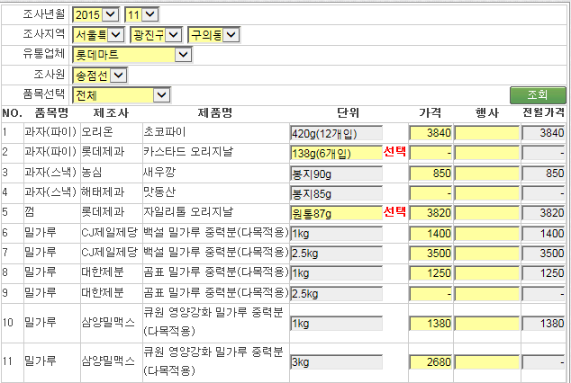


02 PC시스템 사용 방법
시스템 사용 교육
결과 등록
당월 물가정보 입력을 마치면 하단에 [등록] 버튼을 클릭하여 조사결과를 제출함.
[등록] 버튼을 누른 이후에도 물가정보 입력 및 수정 기간에는 언제든지 수정이 가능하며, [수정] 버튼을 클릭해 다시 제출할 수 있음.
허용된 기간 이외에는 등록 및 수정이 불가하므로 제출기한을 반드시 엄수해야 하며,
마감일 이후 수정사항이 있을 경우 관리자에게 문의할 것.
▲ 등록 화면
1
▲ 수정 화면
2

Slide 48

02 PC시스템 사용 방법
시스템 사용 교육
결과 수정 화면
①번 또는 ③번 화면에서 가격 정보의 수정이 필요한 유통업체를 선택하면 ②번 화면에 기존에 등록했던 가격 정보를 그대로 불러올 수 있음.
1
2
3
※ 엑셀 다운로드
: 단체관리자는 엑셀을 다운받아 쉽게 검증할 수 있음.

Slide 49
03 모바일시스템 사용 방법

Slide 50


03 모바일시스템 사용 방법
시스템 사용 교육
로그인
스마트폰 인터넷 주소창에 “m.price.consumer.or.kr”을 입력
소비자물가정보서비스 모바일웹 하단에 ‘조사원 로그인’ 선택
1
m.
m.
ID/PW 입력 후 [LOGIN] 버튼 선택
ID/PW는 PC시스템과 동일
3
모바일 시스템은 현장에서 조사결과를 바로 전송할 수 있도록 구현되었으며, 별도의 데이터 요금이 발생할 수 있음.
2
▲ 소비자물가정보서비스 모바일웹
▲ 로그인 화면

Slide 51


03 모바일시스템 사용 방법
시스템 사용 교육
화면 구성
기본정보 선택 : 로그인 후 조사 기본정보 및 품목을 선택함.
조사결과 입력 : 해당 품목의 제품별 가격정보를 입력함.
1
2

Slide 52
03 모바일시스템 사용 방법
시스템 사용 교육
물가조사 등록 – 기본정보 선택
유통업체 [선택] 버튼(노란색 상자)을 클릭함.
하단에 나타난 목록에서 해당 유통업체를 선택하고 [완료] 버튼을 클릭함.
조사결과를 입력할 품목의 버튼을 클릭함.
1
2
조사년월, 조사지역, 조사원 이름은 자동 선택되며, 할당된 유통업체에 대해서만 조회 및 등록이 가능함.
모바일은 당월 조사만 가능하며, 이전월에 대한 가격정보 조회는 PC시스템을 이용해야 함.

Slide 53



03 모바일시스템 사용 방법
시스템 사용 교육
물가조사 등록 – 조사결과 입력
단위 : 단위 선택상자를 클릭한 뒤, 팝업창에서 조사제품의 용량을 선택/입력함.
가격 : 가격 선택상자를 클릭한 뒤, 키보드에서 조사제품의 가격을 입력함.
행사 : 행사 선택상자를 클릭한 뒤, 팝업창에서 행사명을 선택/입력함.
전월가격 : 전월가격을 클릭하면, 전월 조사가격과 동일하게 입력됨.
1
2
3

Slide 54

03 모바일시스템 사용 방법
시스템 사용 교육
결과 등록
[이전], [저장], [다음] : 이전/다음 품목으로 이동하거나, 현재 페이지의 데이터를 저장함.
(이동 순서는 “기본정보선택” 페이지의 품목 순서)
[다른 품목 선택하기] : “기본정보선택” 페이지로 돌아가 다른 품목의 가격을 입력할 수 있음.
유의 사항
다른 품목으로 이동 시, 입력한 데이터의 저장을 원하는 경우 반드시 [저장] 버튼을 눌러야 함.
[이전], [다음], [다른 품목 선택하기]는 해당 페이지를 저장하지 않고 다른 품목으로 이동하는 기능임. (트래픽 초과 방지)
별도의 제출버튼이 없으며, 제출기한이 지나면 저장된 결과가 자동 제출됨.
제출기한까지는 자유롭게 수정이 가능하며, 해당 제품의 가격정보를 재기입한 뒤 [저장] 버튼을 눌러 수정할 수 있음.
1
2

Slide 55
04 기타 사항

Slide 56
04 기타 사항
시스템 사용 교육
인터넷 익스플로러 업데이트
PC시스템 사용 시 인터넷 익스플로러 버전8 이하에서는 ‘단위’, ‘행사’ 선택창이 열리지 않는 등 일부 기능이 활성화되지 않으므로, 낮은 버전을 사용할 경우 업데이트가 필요함.
(인터넷 익스플로러 버전8 이하는 보안에 취약)
인터넷 익스플로러 업데이트 방법
포털사이트(다음, 네이버 등)에서 “익스플로러 업데이트” 검색
마이크로소프트 인터넷 익스플로러 업데이트 사이트 접속
인터넷 익스플로러 최신 버전 다운 및 설치
시스템 재부팅
* 윈도우 업데이트를 통한 인터넷 익스플로러 업데이트도 가능함.
윈도우 업데이트 방법 : [시작] 버튼 – [제어판] – [Windows Update]

Slide 57

04 기타 사항
시스템 사용 교육
단체 실무자의 역할
조사원, 조사대상업체 등 물가조사 과정에 변동사항이 있는 경우, 사전에 관리자에게 문의하여 수정 요청해야 함.
물가정보 입력을 마감하기 전, 단체에 할당된 유통업소들의 가격정보 오류를 검증해 주어야 함.
문의처
물가입력시스템 사용 관련 문의는 PC시스템 ‘게시판’에 내용을 작성하거나, 관리자에게 직접 문의하기 바람.
한국소비자단체협의회 물가감시센터
TEL : 02-774-4060
E-mail : minsun@consumer.or.kr, hyejin@consumer.or.kr
관리자 : 전민선 간사, 이혜진 간사

Slide 58
감 사 합 니 다.

